Slide 1
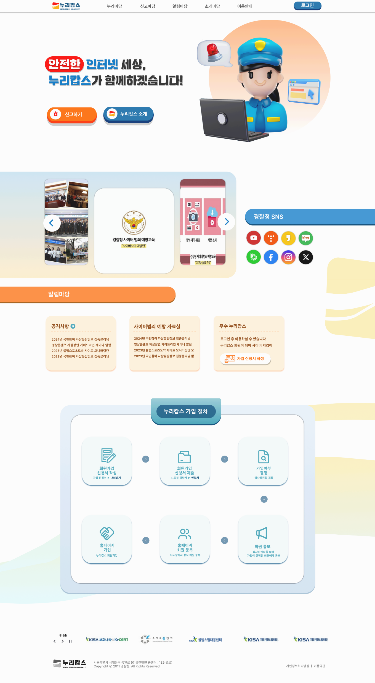
Header
section .main_visual
h1>.title_box_h
button.btn_1
button.btn_2
img.main_visual
section .sns
. content_container
Img > a
-
.sns_container
.Sns_bar > p
ul > li(a*8) > img
section .notice
. notice_container
ul > li > li > li >button.btn_3
section .join
.title_box > 텍스트 > 뒷배경박스
.box > .box_inner
ul>li*6>a
footer
.footer_inner
.footer_logo > a > img
.footer_text >
.footer_left > p
.footer_ right >
.ul > li(a*2)
Section .banner
ul > li(a*4)

Slide 2
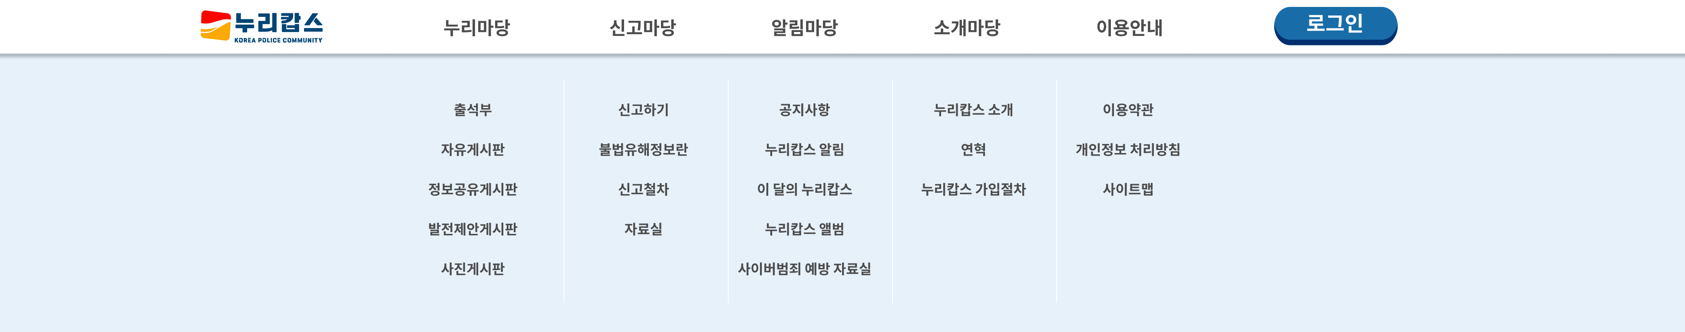
헤더 펼쳤을 때
hover
Header
.inner
.logo > a > img
.ul > li(a*5)
.login > a
그림자 색으로 색 변화, 그림자 없애기
색 변화

